Slide 1

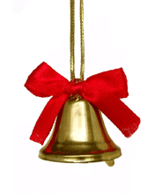
Формирование регулятивных универсальных действий на уроке русского языка в 1 классе
Урок русского языка, 1 класс
Тема:
Перенос слов
Модель урока
Составила Е.И.Ежова
учитель начальных классов МБОУ СОШ № 3 ст.Старощербиновская Краснодарский край

Slide 2

Формирование регулятивных универсальных действий на уроке русского языка в 1 классе
Цель: научить переносить слова типа «рама», «чайка», «полька».
Планируемый результат: научиться переносить слова типа «рама», «чайка», «полька».
Тип урока: открытие нового знания;
Использование технологий:
деятельностный метод

Slide 3
Формирование регулятивных универсальных действий на уроке русского языка в 1 классе
Задачи:
Воспитательная:
--Уметь работать по правилам работы в группе, паре;
--Стремиться к выполнению ролевых правил;
--Учиться адекватно относиться к высказываниям партнера.
Развивающая
--формировать новые способы действий;
--составить алгоритм переноса слов;
---развивать эмоциональную сферу, творческое мышление;
--устанавливать связь с жизненным опытом ребенка.
Обучающая:
--уметь пользоваться составленным алгоритмом.

Slide 4
Технологическая карта
-Уметь определять значение слова.
-Гласные и согласные буквы.
-Количество гласных.
- Количество согласных.
-Слог.
-Перенос слова.

Slide 5
Этапы урока

Slide 6
Мотивация учебной деятельности.
Цель:
Создание условий для осознанного вхождения учащихся в пространство деятельности на уроке.

Slide 7
Приветствие.
- Проверим готовность.
Руки? – НА МЕСТЕ
Ноги? – НА МЕСТЕ
Локти? – У КРАЯ
Спина? – ПРЯМАЯ
-Все готовы к полету, в страну безбрежную и очень полезную. На пути нас ждут большие испытания, а на финише – победа, радость, знания!

Slide 8
II.Актуализация знаний
Цель:
--Подготовить мышление учащихся к следующим шагам учебной деятельности.
--Организовать самими уч-ся фиксирование индивидуального затруднения в пробном действии.

Slide 9
1.Чистописание.
2.Работа с рядом слов
- Прочитайте слова.
- Поставьте ударение в словах.
- Какие слова вам непонятны? (работа со словарем)
- Посчитайте количество гласных и выделите их графически.
- Посчитайте количество слогов.
- Разделите слова на слоги.
рама чайка полька
море лейка долька

Slide 10
Вывод:
мы выполняли одинаковые задания и получили одинаковые ответы, так как знаем что доказывать и как доказывать.

Slide 11
На узких полосочках записать слова.
--У всех слова поместились на строке?
--Как вы разделили слова?
Вывод:
мы выполняли одинаковые задания, но получили разные результаты, так как не знаем как переносить слова.

Slide 12
III.Выявление места и причины затруднения.
Цель:
организовать анализ учащимися возникшей ситуации и на этой основе подвести их к выявлению места и причины затруднения

Slide 13
-- Так чему мы будем учиться сегодня на уроке?
-- Какая цель нашего урока?

Slide 14
.
ФИЗМИНУТКА (пальчиковая гимнастика)

Slide 15
.
IV. Построение проекта выхода из затруднения
Цель:
--организация коммуникативного взаимодействия для построения нового способа действия.
--построить проект (алгоритм),
--выбрать наиболее эффективные способы решения поставленной задачи.

Slide 16
.
Прочитать слова
каша зайка мальки
поле рейка пальцы
2. Какие слова непонятные? (работа со словарем)
3. Поставьте ударение.
4. Обозначьте гласные буквы.
5. Для чего нужно обозначать гласные?
6. Сколько слогов?

Slide 17
.
Вывод:
Слова переносим по слогам. Знак переноса «черточка».
КАША – КА - ША
ЗАЙКА -- ЗАЙ – КА
МАЛЬКИ -- МАЛЬ -- КИ

Slide 18
.
РАБОТА В ГРУППАХ
Прочитать слова
Обратить внимание на выделенные буквы
Посмотреть, где стоит знак переноса
Сформулировать правило переноса слов.

Slide 19
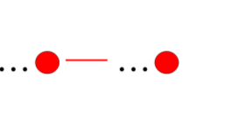
.
Группа 1
То – пор, ка – ран – даш, пи – ла, ма – ли – на, ко – ро – ва. Вывод группы:
Слова в русском языке с одной строчки на другую
переносятся по слогам.

Slide 20
.
Группа 2
Конь – ки, зай – ка, подъ – езд, май – ка, поль -- ка
Вывод группы:
..Ъ--.., …Ь--.., …Й--….
При переносе слов с буквами ъ, ь, й знак переноса (черточка) ставится после этих букв

Slide 21
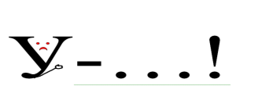
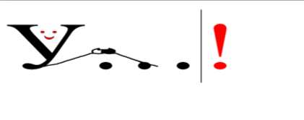
.
Группа 3
Обед, ещё, края, ухо, Ира
Вывод группы:
При переносе слов
нельзя одну букву переносить или оставлять на строке

Slide 22
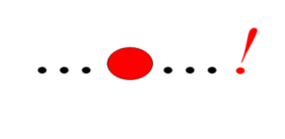
.
Группа 4
Сон, ток, лук, страх, стол.
Вывод группы:
Слова, имеющие один слог, переносить нельзя

Slide 23
.
V.Реализация построенного проекта. Структурирование полученных знаний.
Цель:
-- построение нового способа действия,
-- реализовать полученные знания в первой самостоятельной работе

Slide 24
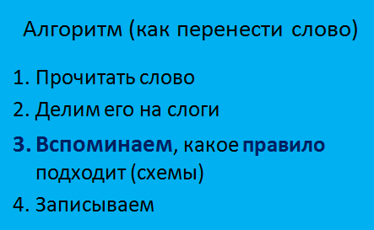
.
-Составьте алгоритм: как будете действовать, если надо перенести слово.

Slide 25
.
ФИЗМИНУТКА
Скачут зайцы – скок-скок-скок. На зелененький лужок приседают, слушают. Не идет ли серый волк. Раз – нагнуться, разогнуться. Два – нагнуться, потянуться. Три – в ладоши три хлопка,
головою три кивка. На четыре – руки шире. Пять – руками помахать. Шесть – тихонько, ровно сесть.

Slide 26
.
VI.Первичное закрепление нового способа действия.
Цель:
-- зафиксировать во внешней речи новое учебное действий.
-- организовать усвоение новых знаний при помощи тренировочных упражнений с проговариванием во внешней речи.

Slide 27
.
РАБОТА В ПАРАХ ПО УЧЕБНИКУ
Фронтальная проверка.
ВЫВОД:
мы выполняли одинаковые задания и получили одинаковые результаты, так как знаем что делать и как делать.

Slide 28
.
VII. Самостоятельная работа с самопроверкой по эталону
Цель: организовать самопроверку детьми на основе сопоставления с эталоном своего умения применять новые знания.

Slide 29
.
Из предложенных слов
Осень, подъезд, долька, юла, ветер, пень, лайка, сорт, ягода, клён.
выписать:
Мальчикам – слова, которые можно перенести, разделить их для переноса.
Девочкам – слова, которые нельзя переносить.

Slide 30
.
VIII. Включение в систему знаний и повторение
Цель: выявить границы применимости нового знания ;повторить содержание изученного знания.
Выполнение разноуровневых заданий
---разделить слова для переноса :
ветер, кино, ветка, мойка, корка, лайка.
---Упражнение «Исправь ошибку»
сад-ы гай-ка
ре-ка мо-роз
ма-йка зме-йка
---Записать слова в два столбика, разделив для переноса:
Зима, полка, ручка, нога, стойка, пила.
Фронтальная проверка выполненной работы с опорой на эталон. Каждый ученик доказывает свой ответ.
- Ребята, кто допустил ошибки?
-Давайте вернемся к эталону и хором проговорим.

Slide 31
.
Выполнение разноуровневых заданий
---разделить слова для переноса :
ветер, кино, ветка, мойка, корка, лайка.
---Упражнение «Исправь ошибку»
сад-ы гай-ка пальчик
ре-ка мо-роз мальчик
ма-йка зме-йка пальма
---Записать слова в два столбика, разделив для переноса:
Зима, полка, ручка, нога, стойка, пила.
Фронтальная проверка выполненной работы с опорой на эталон. Каждый ученик доказывает свой ответ.
- Ребята, кто допустил ошибки?
-Давайте вернемся к эталону и хором проговорим.

Slide 32
.
ВЫВОД:
применив новое знание,
мы смогли выполнить работу правильно.

Slide 33
.
IX.Рефлексия.
Цель:
Осознание учащимися своей учебной деятельности, самооценка деятельности.

Slide 34
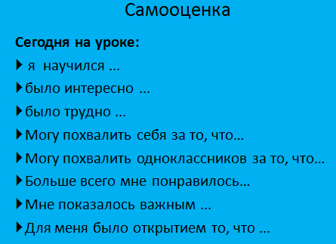
.
-Какова же цель нашего урока?
-Почему мы научились?
-Значит вы сегодня были какими?
-Как мы еще с вами работали?
-Где вы можете применить полученные знания?

Slide 35

.
Благодарю за урок !

